Slide 1
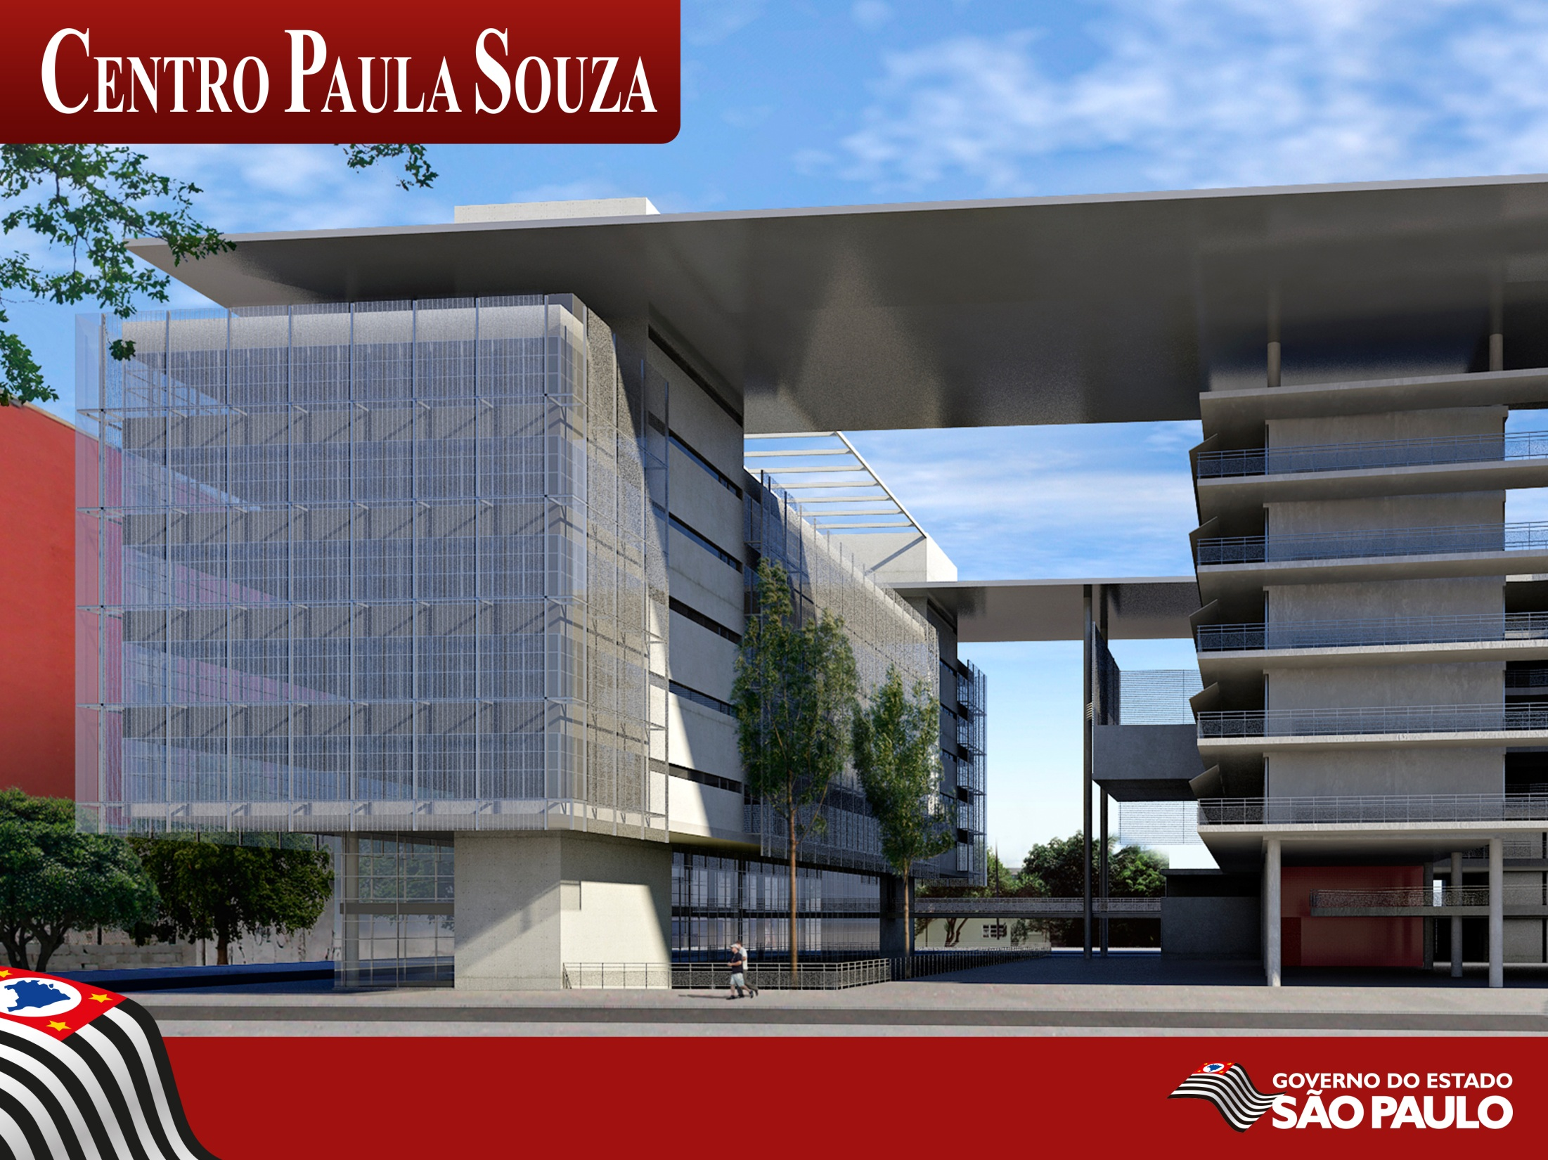

Slide 2
Especialização e Generalização
Larissa Pavarini da Luz
larissa.luz01@fatec.sp.gov.br

Slide 3
Diagrama Entidade Relacionamento Estendido
Bancos de dados podem ser modelados com os conceitos básicos do DER
Algumas extensões exigem refinamento que se torna útil
MER Estendido:
  Especialização
  Generalização
  Conjunto de entidades de nível superior e inferior
  Herança de atributos
  Agregação

Slide 4
DER – Estendido
Especialização
Resultado da separação de entidades de nível superior, formando um conjunto de entidades de nível inferior
Por quê? Atributos não se aplicam a todas as entidades

Slide 5
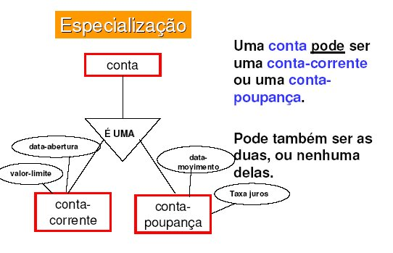
DER – Estendido
Especialização

Slide 6
DER – Estendido
Especialização
Exemplo:
  Conjunto de entidades contas, com atributos numero_conta e saldo
Cada conta pode ser classificada como:
  conta-corrente → com atributos adicionais data-abertura e valor limite
  conta-poupança → com atributos adicionais taxa-juros e data-última-movimentação
Então:
  Conta: conjunto de entidades de nível superior: superclasse
  Conta-corrente e conta-poupança: conjuntos de entidades de nível inferior: subclasses

Slide 7
DER – Estendido
Generalização
Processo inverso da Especialização
Resultado da união de dois ou mais conjuntos de entidades de nível inferior produzindo um conjunto de entidades de nível superior
Por quê? Atributos são comuns a dois ou mais conjuntos de entidades

Slide 8
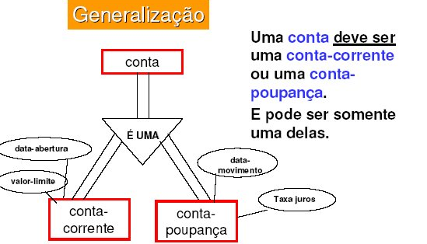
DER – Estendido
Generalização

Slide 9
Herança de atributos
Conseqüência do processo de generalização/ especialização
Subclasses herdam atributos da superclasse

Slide 10
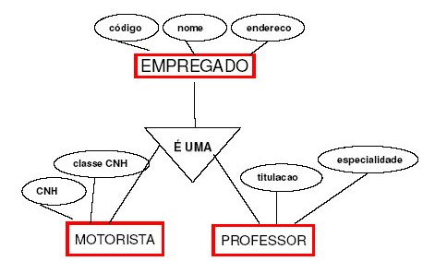
Herança de atributos

Slide 11
DER - Estendido
Generalização e Especialização podem conviver no mesmo conjunto de entidades
Exemplo: cada empregado é ou um secretário ou um encarregado-empréstimo. Cada secretário ou encarregado-empréstimo tem um gerente, que por sua vez é empregado

Slide 12
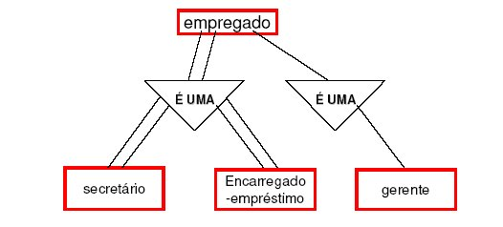
DER - Estendido

Slide 13
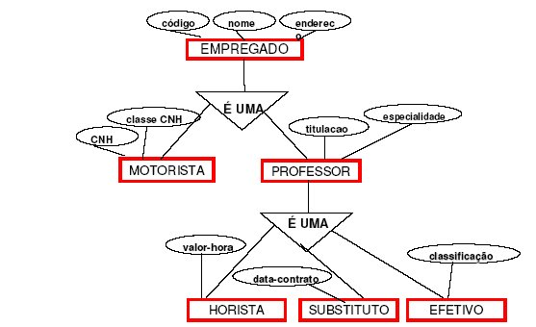
DER - Estendido
Pode haver sucessivos refinamentos

Slide 14
Agregação
Larissa Pavarini da Luz
larissa.luz01@fatec.sp.gov.br

Slide 15
DER – Estendido
Agregação
Limitação do Modelo E-R → não consegue expressar relacionamentos entre relacionamentos.
Solução: mecanismos de agregação → transformação de um conjunto de relacionamentos em conjunto de entidades

Slide 16
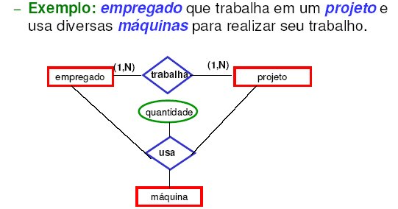
DER – Estendido
Agregação

Slide 17
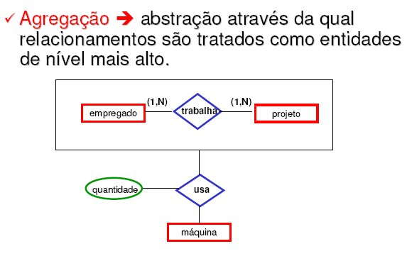
DER – Estendido
Agregação

Slide 18
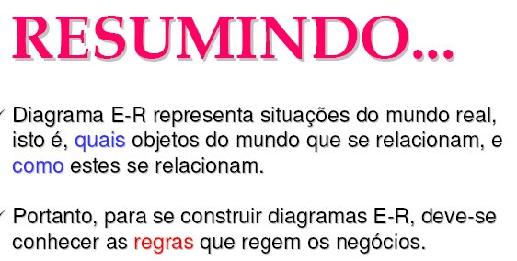
DER - Estendido

Slide 19
DER - Estendido
Exercícios → Construa diagramas E-R para situações a seguir. Utilize conceitos de Especialização, generalização e agregação e entidade fraca.

Slide 20
DER - Estendido
  Em um determinado restaurante um cliente pode pedir qualquer produto do cardápio. Devem ser armazenados os dados desse pedido (quantidade, data e hora). Um pedido pode ser atendido por um único garçom. Os produtos são comprados de diversos fornecedores, podendo acontecer de um fornecedor ser responsável por mais de um produto. Neste caso os produtos são numerados sequencialmente de acordo com o fornecedor. Um produto pode ser composto por diversos outros produtos.

Slide 21
DER - Estendido
  Em um zoológico cada animal pode consumir determinados tipos de alimentos, sendo que um determinado alimento pode fazer parte da refeição de diversos animais. As informações das refeições diárias (quantidade e horário) devem ser armazenadas. Uma refeição tem um funcionário responsável, sendo que um funcionário é responsável por várias refeições. Cada funcionário tem um supervisor, que também é um funcionário. Se um funcionário for um veterinário, deve ser armazenado o ano de formatura e a especialidade dele.

